Slide 1

JET
clickbait image
Ricardo C Michel, 2022

Slide 2
BASEADO EM UM JOGO PARA ZX81
( recriação em FORTH de um jogo em BASIC publicado na revista )
( MICROSISTEMAS n. 53, de fev. 1986, pág. 32,)
( de nome "Estratégia", )
( de autoria de Jorge A. C. Bettencourt Soares )
( https://datassette.org/revistas/micro-sistemas/micro-sistemas-no-53 )
( Versão em esp32FORTH por Ricardo Cunha Michel, Brasil, 2022 )

Slide 3
A ideia é que
o jogador controla um drone ou avião
que está sendo perseguido por
’um míssil capaz de aprender’

Slide 4
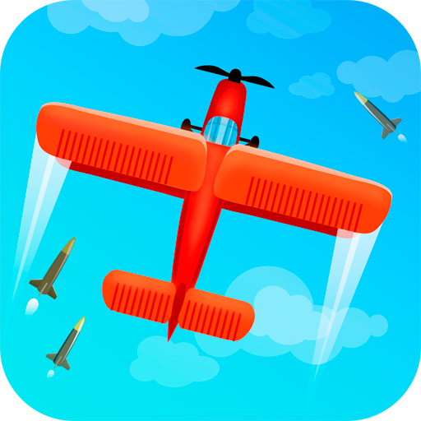
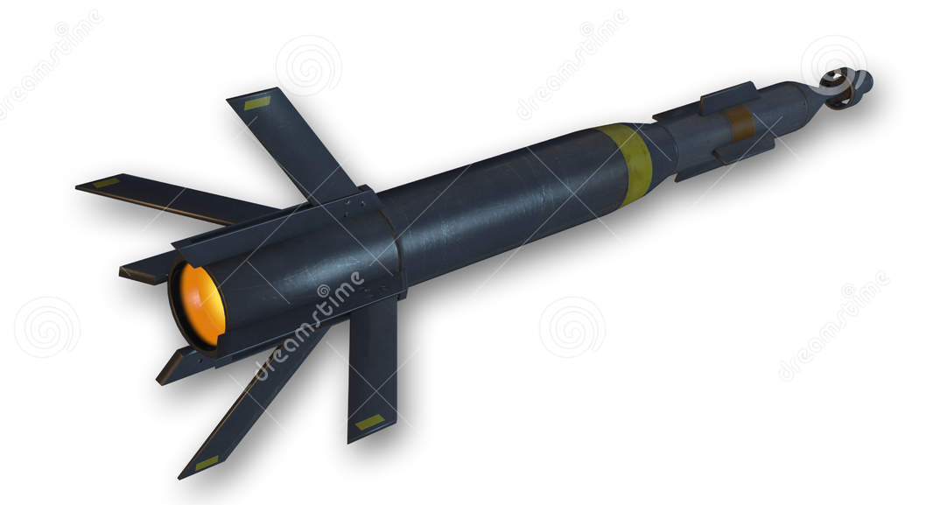
A ideia é que
o jogador controla um drone ou avião
que está sendo perseguido por
’um míssil capaz de aprender’
Uma vez que é baseado em um jogo dos anos 80,
em baixíssima resolução,
o drone é representado por uma letra “A”
e o míssil por um perigosíssimo asterisco: “*”

Slide 5
A ideia é que
o jogador controla um drone ou avião
que está sendo perseguido por
’um míssil capaz de aprender’
A
Uma vez que é um jogo dos anos 80,
em baixíssima resolução,
o drone é representado por uma letra “A”
e o míssil por um perigosíssimo asterisco: “*”
*

Slide 6
O jogador pode controlar o drone em quatro ‘caminhos’ pelos céus.
|0|1|2|3|
| | | | |
| | | | |
| | | | |
| | | | |
| |A| | |
| | | | |
| | | | |
| | | | |
| | | | |
| | | | |
| | | | |
| | | | |
| | |*| |
| | | | |

Slide 7
O jogador pode controlar o drone em quatro ‘caminhos’ pelos céus.
A cada momento,
|0|1|2|3|
| | | | |
| | | | |
| | | | |
| | | | |
| |A| | |
| | | | |
| | | | |
| | | | |
| | | | |
| | | | |
| | | | |
| | | | |
| | |*| |
| | | | |
* o jogador pode mover o drone
do caminho atual para qualquer outro,
ou mantê-lo no caminho atual;
* o míssil tentará se posicionar no mesmo caminho do drone,
usando sua memória de eventos passados (*1);
* se os caminhos coincidirem,
o míssil avança três posições,
caso contrário, o drone avança uma posição (*2).
*Se o drone alcançar o espaço seguro, o piloto ganha aquela rodada.

Slide 8
O jogador pode controlar o drone em quatro ‘caminhos’ pelos céus.
A cada momento,
|0|1|2|3|
| | | | |
| | | | |
| | | | |
| | | | |
| |A| | |
| | | | |
| | | | |
| | | | |
| | | | |
| | | | |
| | | | |
| | | | |
| | |*| |
| | | | |
* o jogador pode mover o drone
do caminho atual para qualquer outro,
ou mantê-lo no caminho atual;
* o míssil tentará se posicionar no mesmo caminho do drone,
usando sua memória de eventos passados (*1);
* se os caminhos coincidirem,
o míssil avança três posições,
caso contrário, o drone avança uma posição (*2).
*Se o drone alcançar o espaço seguro, o piloto ganha aquela rodada.

Slide 9
O jogador pode controlar o drone em quatro ‘caminhos’ pelos céus.
A cada momento,
|0|1|2|3|
| | | | |
| | | | |
| | | | |
| | | | |
| |A| | |
| | | | |
| | | | |
| | | | |
| | | | |
| | | | |
| | | | |
| | | | |
| | |*| |
| | | | |
* o jogador pode mover o drone
do caminho atual para qualquer outro,
ou mantê-lo no caminho atual;
* o míssil tentará se posicionar no mesmo caminho do drone,
usando sua memória de eventos passados (*1);
* se os caminhos coincidirem,
o míssil avança três posições,
caso contrário, o drone avança uma posição (*2).
*Se o drone alcançar o espaço seguro, o piloto ganha aquela rodada.
O míssil considera que o piloto não é capaz de realizar mudanças realmente aleatórias,
isto é: o piloto empregará um padrão de troca de caminhos, reconhecível pelo míssil.

Slide 10
O jogador pode controlar o drone em quatro ‘caminhos’ pelos céus.
A cada momento,
|0|1|2|3|
| | | | |
| | | | |
| | | | |
| | | | |
| |A| | |
| | | | |
| | | | |
| | | | |
| | | | |
| | | | |
| | | | |
| | | | |
| | |*| |
| | | | |
* o jogador pode mover o drone
do caminho atual para qualquer outro,
ou mantê-lo no caminho atual;
* o míssil tentará se posicionar no mesmo caminho do drone,
usando sua memória de eventos passados (*1);
* se os caminhos coincidirem,
o míssil avança três posições,
caso contrário, o drone avança uma posição (*2).
*Se o drone alcançar o espaço seguro, o piloto ganha aquela rodada.

Slide 11
O jogador pode controlar o drone em quatro ‘caminhos’ pelos céus.
A cada momento,
O míssil tem “uma chance em quatro” de acertar, por puro acaso,
avançando três posições.
Em cada uma das outras três tentativas frustradas,
o jogador avança uma posição (ou seja: também avança três posições).
Este arranjo manteria drone e míssil na mesma distância um do outro, em média,
se o jogador não manifestasse um padrão reconhecível.
Como resultado, esse arranjo permitiria que o jogador ganhasse 50% das rodadas, se jogasse aleatoriamente.
|0|1|2|3|
| | | | |
| | | | |
| | | | |
| | | | |
| |A| | |
| | | | |
| | | | |
| | | | |
| | | | |
| | | | |
| | | | |
| | | | |
| | |*| |
| | | | |
* o jogador pode mover o drone
do caminho atual para qualquer outro,
ou mantê-lo no caminho atual;
* o míssil tentará se posicionar no mesmo caminho do drone,
usando sua memória de eventos passados (*1);
* se os caminhos coincidirem,
o míssil avança três posições,
caso contrário, o drone avança uma posição (*2).
*Se o drone alcançar o espaço seguro, o piloto ganha aquela rodada.

Slide 12
O jogador pode controlar o drone em quatro ‘caminhos’ pelos céus.
A cada momento,
|0|1|2|3|
| | | | |
| | | | |
| | | | |
| | | | |
| |A| | |
| | | | |
| | | | |
| | | | |
| | | | |
| | | | |
| | | | |
| | | | |
| | |*| |
| | | | |
* o jogador pode mover o drone
do caminho atual para qualquer outro,
ou mantê-lo no caminho atual;
* o míssil tentará se posicionar no mesmo caminho do drone,
usando sua memória de eventos passados (*1);
* se os caminhos coincidirem,
o míssil avança três posições,
caso contrário, o drone avança uma posição (*2).
*Se o drone alcançar o espaço seguro, o piloto ganha aquela rodada.

Slide 13
O jogador pode controlar o drone em quatro ‘caminhos’ pelos céus.
A cada momento,
|0|1|2|3|
| | | | |
| | | | |
| | | | |
| | | | |
| |A| | |
| | | | |
| | | | |
| | | | |
| | | | |
| | | | |
| | | | |
| | | | |
| | |*| |
| | | | |
* o jogador pode mover o drone
do caminho atual para qualquer outro,
ou mantê-lo no caminho atual;
* o míssil tentará se posicionar no mesmo caminho do drone,
usando sua memória de eventos passados (*1);
* se os caminhos coincidirem,
o míssil avança três posições,
caso contrário, o drone avança uma posição (*2).
*Se o drone alcançar o espaço seguro, o piloto ganha aquela rodada.

Slide 14
O míssil lembra quantas vezes o piloto se moveu para cada uma das quatro posições
nas vezes anteriores que ele esteve na posição atual, X,
tendo vindo da posição anterior, Y.
|0|1|2|3|
| | | | |
| | | | |
| | | | |
| | | | |
| |X| | |
|Y| | | |
| | | | |
| | | | |
| | | | |
| | | | |
| | | | |
| | | | |
| | |*| |
| | | | |
|0|1|2|3|
| | | | |
| | | | |
| | | | |
| | | | |
| |X| | |
|Y| | | |
| | | | |
| | | | |
| | | | |
| | | | |
| | | | |
| | | | |
| | |*| |
| | | | |
|0|1|2|3|
| | | | |
| | | | |
| | | | |
|7|3|1|2|
| |X| | |
|Y| | | |
| | | | |
| | | | |
| | | | |
| | | | |
| | | | |
| | | | |
| | |*| |
| | | | |
|0|1|2|3|
| | | | |
| | | | |
| | | | |
|7|3|1|2|
| |X| | |
|Y| | | |
| | | | |
| | | | |
| | | | |
| | | | |
| | | | |
| | | | |
| | |*| |
| | | | |

Slide 15
Ou seja:
em cada momento que o jogador executar uma ação,
o míssil, sabendo onde o drone está e de onde veio,
localiza na memória a situação correspondente
e verifica qual foi, no passado, o movimento mais frequente (*3) e o executa.
(*3):
o míssil poderia
distribuir a probabilidade posicionamento, em função da frequência de cada uma,
ao invés de ir apenas para a situação mais frequente.
|0|1|2|3|
| | | | |
| | | | |
| | | | |
|7|3|1|2|
| |X| | |
|Y| | | |
| | | | |
| | | | |
| | | | |
| | | | |
| | | | |
| | | | |
| | |*| |
| | | | |

Slide 16
Operacionalizando:
em cada momento que o jogador executar uma ação,
o míssil, sabendo onde o drone está e de onde veio,
localiza na memória a situação correspondente
e verifica qual foi, no passado, o movimento mais frequente (*3) e o executa.
Depois,
ocorre a atualização de posições
(com o míssil aproximando-se três posições ou o drone afastando-se uma posição),
e o míssil atualiza sua memória, em função da mudança realizada pelo piloto do drone
(independentemente de o míssil ter ou não ter ‘adivinhado’ corretamente).
(*3):
o míssil poderia
distribuir a probabilidade posicionamento, em função da frequência de cada uma,
ao invés de ir apenas para a situação mais frequente.
|0|1|2|3|
| | | | |
| | | | |
| | | | |
|7|3|1|2|
| |X| | |
|Y| | | |
| | | | |
| | | | |
| | | | |
| | | | |
| | | | |
| | | | |
| | |*| |
| | | | |

Slide 17
“ O míssil lembra quantas vezes o piloto se moveu para cada uma das quatro posições
nas vezes anteriores que ele esteve na posição atual, x,
tendo vindo da posição anterior, y. ”
Assim, se
para cada posição X (onde X pode valer 0, 1, 2, ou 3),
o piloto veio da posição anterior Y (onda Y também pode valer 0, 1, 2, ou 3),
então existem 16 situações possíveis (de 00 até 15).
Para cada uma das 16 situações, existem 4 possibilidades de movimento (0,1,2 ou 3)
e o míssil armazena
o número de vezes que o drone foi movido para cada uma delas
(usando 64 posições de memória).

Slide 18
Variáveis do míssil (nomes provisórios, de antes de escrever o programa):
drone_atual (armazena o caminho atualmente seguido pelo drone – inteiro entre 0 e 3)
drone_anterior (armazena o caminho seguido pelo drone antes de mudar para o caminho atual – inteiro entre 0 e 3)
situacao (determina o número da situação atual, uma das 16 possíveis – inteiro entre 0 e 15)
situacao = drone_anterior * 4 + drone_atual
0*4+0=0 1*4+0=4 2*4+0=8 3*4+0=12
0*4+1=1 1*4+1=5 2*4+1=9 3*4+1=13
0*4+2=2 1*4+2=6 2*4+2=10 3*4+2=14
0*4+3=3 1*4+3=7 2*4+3=11 3*4+3=15
O míssil determina a situação e depois verifica qual a posição (0, 1, 2 ou 3) para onde o drone mais frequentemente foi.
freq (armazena a frequência com que o piloto foi para cada posição, em cada uma destas situações)
freq(0,1,2,3) = situacao * 4 + possivel_posicao_futura(0, 1, 2, ou 3)
O míssil irá para a posição com maior frequência para esta ‘situação’.
para_onde_foi (armazena a posição para onde o piloto efetivamente se moveu )
(inteiro entre 0 e 3, variável usada para atualizar freq)

Slide 19
Plano:
<INICIO GLOBAL>
Zera as 64 posições de memória e todas as variáveis do míssil
<INICIO>
Define posição inicial do drone e do missil para começar nova rodada
Desenha caminhos aéreos, míssil e drone
<CICLO>
Jogador move o drone
O míssil, percebendo o movimento, mas sem conhecê-lo, calcula a ‘situação’
O míssil verifica as frequências de deslocamento do jogador para as posições 0, 1, 2 e 3
Míssil seleciona a posição para onde irá (a mais frequente, na primeira versão)
Caso posição do míssil == posição do drone : míssil aproxima três linhas
Caso posição do míssil <> posição do drone : drone afasta uma linha
’refresh’ da tela (Desenha caminhos aéreos, míssil e drone)
Atualiza variáveis do míssil (drone_anterior = drone_atual; drone_atual=para_onde_foi)
Se (linha_drone <> linha_missil) & (linha_drone > linha_seguro), vai para <CICLO>
Se (linha_drone <= linha_seguro), vai para <VITORIA>
Se (linha_drone == linha_missil), vai para <FIM DE JOGO>
<VITORIA>
Congratulações
Vai para <INICIO>, preservando o que aprendeu deste piloto.
<FIM DE JOGO>
Vitória da IA
Vai para <INICIO>, preservando o que aprendeu deste piloto.

Slide 20
Implementação:
No original, a tela é mapeada, i.e.: pode-se escrever em qualquer coordenada da tela.
No esp32Forth, tem-se um terminal, não sendo possível escrever em linhas já transmitidas.
Solução:
transmitir tudo de novo a cada vez.
MAS…
como mudar a posição do drone e do míssil a cada vez que redesenhar a tela?

Slide 21
Como incluir drone e míssil na ‘imagem’, em suas posições corretas?
variable dr_altura ( o quão perto o drone está da regiao segura )
variable dr_pos ( posição do drone em um dos 4 caminhos aéreos )
variable dr_char ( caracter que representa o drone, "A")
variable mi_altura ( onde está o missil )
variable mi_pos ( posição do míssil em um dos 4 caminhos aéreos )
variable mi_char ( caracter que representa o míssil, "^" )
: zona1 ." #########################" cr ;
: zona2 ." #### FORA DE ALCANCE ####" cr ;
: zona3 ." ########|0|1|2|3|########" cr ;
: zona4 ." ////////| | | | |////////" cr ;
: zona_dr s" ////////| | | | |////////" 2dup drop 9 dr_pos @ 2 * + + dup dr_char @ swap c! rot rot TYPE 32 swap c! cr ;
: zona_mi s" ////////| | | | |////////" 2dup drop 9 mi_pos @ 2 * + + dup mi_char @ swap c! rot rot TYPE 32 swap c! cr ;
: desenha
cls
zona1 zona1 zona2 zona1 zona3
29 0 do
i dr_altura @ = if zona_dr else
i mi_altura @ = if zona_mi else
zona4 then then
loop ;

Slide 22
Como o jogador move o drone?
: MOVE_dr begin key? until key 48 - dr_pos ! ; ( o código das teclas numéricas menos 48 é o valor do dígito )
Como o míssil se moveria, aleatoriamente (isto é, sem IA)?
: MOVE_mi_alea 4 CHOOSE mi_pos ! ; ( ‘n CHOOSE’ gera um número aleatório inteiro entre 0 e n-1 )
Depois que drone e míssil se movem, como atualizar as suas ‘alturas’? (essa atualização depende do acerto do míssil)
: ATUALIZA_posicoes mi_pos @ dr_pos @ = if 3 mi_altura var- else 1 dr_altura var- then ;
onde
: var- dup @ rot - swap ! ; ( n var_name -- ) ( subtrai "n" unidades do valor armazenado na variável )
Poderia ter usado “-!”, mas não lembrei dela na época. Depois, usei “+!”
Como determinar que o jogo terminou?
: TESTA_FIM
mi_altura @ dr_altura @ <=
if ." >>>>>>>>>>>>>>>>>>>>>>>>>>>>>>>>>>>>>>>>>>>>>MORREU" 1 derrotas +! cr 0 dr_ok? ! then
dr_altura @ 0 <=
if ." <><><><><><><><> V I T O R I A <><><><><><><><> " 1 vitorias +! cr 0 dr_ok? ! then
;
“0 dr_ok?” serve para sinalizar a saída do loop da rodada.

Slide 23
Como o míssil se move usando a IA?
Definições iniciais
( IA ************************************************************** )
variable ia_dr_atual ( a posição atual que o míssil vê o drone, X )
variable ia_dr_anterior ( onde o drone estava antes de estar na posição atual, Y )
variable situacao ( situação do drone, uma das 16 situações possíveis )
: init_IA ( como não há informação sobre como o drone chegou nesse posição, assume ambos os valores como sendo iguais )
dr_pos @ dup ia_dr_atual ! ia_dr_anterior ! ;
: tabela CREATE 64 cells allot DOES> swap cells + ; ( ‘posição nome_da_tabela’ deixará no stack o endereço da posição )
tabela ia_tab_freq ( cria a tabela com 64 posições, com as 4 frequências de ocorrẽncia para cada uma das 16 situações )
: zera_tab_freq 64 0 do 0 i ia_tab_freq ! loop ;
zera_tab_freq
( UTILIDADES: )
: mostra_tab_freq
16 0 do
i . ." : "
i 4 * 0 + ia_tab_freq ? ." : "
i 4 * 1 + ia_tab_freq ? ." : "
i 4 * 2 + ia_tab_freq ? ." : "
i 4 * 3 + ia_tab_freq ?
cr loop ;
: max rot > if swap then drop ;

Slide 24
Como o míssil se move usando a IA?
A implementação da busca e atualização das frequências de movimento, que simula Inteligência (e é efetiva!):
: MOVE_mi_IA
( calcula e armazena o valor de ‘situação’ )
ia_dr_anterior @ 4 * ia_dr_atual @ + situacao !
( agora, recordar as 4 frequências de movimento... )
situacao @ 4 * 0 + ia_tab_freq @
situacao @ 4 * 1 + ia_tab_freq @
situacao @ 4 * 2 + ia_tab_freq @
situacao @ 4 * 3 + ia_tab_freq @
( . . . e compará-las )
3 mi_pos !
3 0 do
2dup > if 2 i - mi_pos ! swap then nip
loop
drop
cr mi_pos ? Cr ;
< STYLE WARNING >
< para um FORTH bem fatorado, a palavra acima deveria ter sido dividida em três palavras menores, uma para cada operação >
: ATUALIZA_IA
ia_dr_atual @ ia_dr_anterior ! ( atualiza posicoes )
dr_pos @ ia_dr_atual ! ( coloca a posição detectada como sendo a nova 'posição atual' )
situacao @ 4 * ia_dr_atual @ + ia_tab_freq dup @ 1 + swap ! ; ( atualiza a tabela de frequencias da situação ocorrida )
( ************************************************************** FIM da IA )

Slide 25
Como controlar uma rodada?
( cada execução do jogo )
: UM_JOGO
init_vars ( nao zera memoria )
init_IA
desenha
begin
dr_ok? @
while
MOVE_dr
MOVE_mi_IA
ATUALIZA_posicoes
ATUALIZA_IA
desenha
TESTA_FIM
repeat
;
Como controlar as diversas rodadas?
( a chamada inicial >> AQUI começa o jogo )
: JOGO
cls
ABERTURA
0 vitorias !
0 derrotas !
begin
key? key 27 -
while
UM_JOGO
CR ." VITORIAS: " vitorias @ .
CR ." DERROTAS: " derrotas @ .
CR CR CR
3000 ms
." <ESC> interrompe, outra tecla recomeça"
repeat
;
( ************************************************************** FIM )

Slide 26
O resto do código são firulas, detalhes e limpeza de stack (e esta limpeza ainda está incompleta, sobrando um dígito na pilha após cada rodada)
O texto do jogo pode ser baixado de
https://www.dropbox.com/s/5d51whrm0v83vl5/JET.fth?dl=0
mas estará, em breve, também nos arquivos de exemplos do esp32Forth
(precisará de atualização dos comentários para o inglês, a língua do grupo)
Vamos jogar??

Slide 27
Muito agradecido
pela atenção!

